Slide 1






Межвузовский акселератор студенческих технологических стартапов «БизнесТут», I этап
Сервис для заказа товаров
«OLIMPORT»
Рынок: HomeNet
Код команды:
НГУЭУ.2024.028

Slide 2


АКТУАЛЬНОСТЬ ПРОЕКТА
  В последние годы рынок кроссовок переживает бум.
  Однако, сложности с доставкой и отсутствием доверия к продавцам создают препятствия для покупателей, желающих приобрести редкие модели из Китая.
На рынке существует острая потребность в доверенной платформе, которая предоставляет доступ к широкому ассортименту китайских кроссовок, гарантирует качество и безопасность сделки, а также предлагает удобный сервис доставки.
2
Notes:
Необходимо кратко и чётко обосновать, почему ваш проект важен и нужен в настоящее время.
1. Опишите текущую ситуацию в вашей области. Укажите на тренды, изменения и новые вызовы.
Например: "В последние годы в мире наблюдается значительный рост интереса к устойчивому развитию и экологически чистым технологиям."
2. Укажите на потребности рынка или общества, которые ваш проект удовлетворяет.
Например: "Существует острая необходимость в инновационных решениях для переработки отходов, так как объемы отходов продолжают расти, создавая нагрузку на существующие системы.«
3. Объясните, как проект влияет на общество, улучшая жизнь людей, решая важные социальные проблемы.
Например: "Проект способствует снижению уровня загрязнения, что напрямую влияет на здоровье населения и качество жизни.«
ИЛИ
4. Опишите экономические выгоды, которые проект может принести, как для отдельных потребителей, так и для экономики в целом.
Например: "Эффективная переработка отходов создаст новые рабочие места и может привести к экономии бюджетных средств на экологические программы."

Slide 3
ПРОБЛЕМА
1. Проблема
Отсутствие централизованной площадки для перепродажи кроссовок из Китая.
Высокие затраты на логистику и таможенное оформление.
Недостаток информации о подлинности и качестве товара.
2. Негативные последствия
Отсутствие выбора на рынке РФ
Риск мошенничества
3. Текущие решения
Онлайн-платформы: Ebay, Avito, Instagram, Telegram-боты.
Магазины комиссионных товаров: Ограниченный ассортимент, высокое комиссионное вознаграждение.
3
Notes:
1. Опишите существующую проблему, которую решает ваш проект. Используйте статистику, факты и данные, чтобы подчеркнуть серьёзность проблемы.
Например: "В России ежегодно производится 70 млн тонн мусора, из которых перерабатывается только 7%."
2. Укажите негативные последствия, если проблема не будет решена.
Например: "Загрязнение окружающей среды увеличивается, что приводит к ухудшению здоровья населения и потерям биоразнообразия."
3. Опишите, какие текущие решения существуют и почему они недостаточны.
Например: "Существующие методы переработки не справляются с объёмами мусора и требуют модернизации."

Slide 4
РЕШЕНИЕ
Онлайн - платформа
Онлайн-сервис для безопасной продажи и покупки товаров с платформы «Poizon», который будет предлагать как оригинальные вещи, так и их реплики с чёткой маркировкой.
Главной особенностью нашего решения является обязательная верификация продавцов, исключающая мошенничество.
Платформа обеспечивает проверку подлинности товаров, прозрачные сделки и бонусную систему для экономии.
4
Notes:
1. Представьте общее описание вашего решения, подчеркнув его уникальность.
Например: "Наше решение (ваше название из п.1 паспорта) – это инновационная технология переработки отходов, которая использует биодеградируемые материалы и возобновляемые источники энергии."
2. Перечислите основные компоненты или этапы вашего решения.
Например:
Использование современных методов сортировки и обработки отходов.
Внедрение энергоэффективных процессов.
Создание замкнутого цикла переработки.
3. Схематично опишите, как работает ваше решение, объясните процессы и технологии.
Например: "Технология включает несколько этапов: автоматическая сортировка, биологическая обработка органических отходов и переработка пластика в производственные материалы."
4. Укажите основные преимущества вашего решения по сравнению с текущими методами (аналогами).
Например:
Увеличение эффективности переработки на 50%.
Снижение затрат на утилизацию отходов.
Экологичность и минимальное воздействие на окружающую среду.

Slide 5
ЦЕЛЕВЫЕ СЕГМЕНТЫ
1. Игроки в баскетбол/бег/фитнес/экстремальные виды спорта (~ 30% целевого рынка)
· Что? Любители и профессиональные спортсмены, которым нужна качественная и доступная спортивная обувь.
· Почему? Игроки нуждаются в удобной и функциональной обуви, которая обеспечит им максимальную производительность во время тренировок и соревнований.
· Где? Спортивные клубы, фитнес-центры, онлайн-сообщества спортсменов.
· Когда? При необходимости обновить спортивную обувь или получить доступ к эксклюзивным моделям.
· Как? Проводя рекламные кампании в спортивных онлайн-сообществах, сотрудничая с спортивными клубами и фитнес-центрами.
2. Стилисты и fashion-блогеры (~ 20% целевого рынка)
· Что? Лица, формирующие тренды в мире моды и влияющие на покупательские решения.
· Почему? Стилисты и блогеры всегда в поиске актуальных и стильных моделей кроссовок для своих образов и для рекомендаций своим подписчикам.
· Где? Онлайн-платформы (Instagram, YouTube, TikTok), fashion-журналы, блоги о моде.
· Когда? В периоды выхода новых коллекций и тенденций в мире кроссовок.
· Как? Предоставляя стилистам и блогерам эксклюзивный доступ к новым моделям, организуя коллаборации и рекламные кампании.
3. Коллекционеры и энтузиасты редких кроссовок (~ 10% целевого рынка)
· Что? Люди, увлеченные коллекционированием редких и лимитированных моделей кроссовок.
· Почему? Коллекционеры хотят иметь в своей коллекции редкие и ценные модели, которые впоследствии могут принести им прибыль.
· Где? Онлайн-форумы коллекционеров, группы в социальных сетях, тематические магазины.
· Когда? В периоды выхода редких моделей или при необходимости пополнить коллекцию.
· Как? Создавая специальные предложения для коллекционеров, предлагая доступ к эксклюзивным моделям, организуя аукционы.
4. Молодежь и студенты (~ 40% целевого рынка)
· Что? Молодые люди, которые интересуются модой и следят за трендами.
· Почему? Молодежь и студенты хотят выглядеть стильно и выделяться из толпы, а кроссовки являются важным элементом их образа.
· Где? Онлайн-магазины, социальные сети, университеты.
· Когда? При необходимости обновить гардероб, найти модные и доступные модели.
· Как? Используя популярные платформы для молодых людей (TikTok, Instagram), организуя акции и скидки для студентов, проводя конкурсы.
5
Notes:
Перечислите основные целевые сегменты, на которых вы фокусируетесь. Для каждого сегмента предоставьте краткое описание по методу 5W.
Используйте визуальные элементы для представления каждого сегмента. Это могут быть иконки, фотографии, графики и схемы.

Slide 6
TAM
ТАМ - Рынок онлайн-продаж одежды в мире
SAM
SAM - Рынок онлайн-продаж одежды в России
РЫНОК
SOM - Рынок онлайн-продаж фирменной одежды из Европы и Китая
SOM
6
Notes:
1. Опишите, какой рынок вы исследуете – географическое положение (местный, региональный, национальный, глобальный) и сегменты (B2B, B2C).
Например: "Наш целевой рынок – это рынок экологически чистых продуктов в России, с фокусом на потребителей среднего и высокого дохода.«
2. Опишите кратко 3 главных тренда на рынке в 2024 году.
3. Посчитайте размер рынка (TAM, SAM, SOM), используя отчеты, статистику:
TAM - общий объем рынка, если ваш продукт или услуга будут использоваться всеми потенциальными клиентами без ограничений.
SAM - часть TAM, на которую вы реально можете выйти с учетом текущих ограничений.
SOM - часть SAM, которую вы можете завоевать в ближайшее время с текущими ресурсами.
Например:
TAM: $10 миллиардов (мировой рынок экологически чистых продуктов).
SAM: $1 миллиард (российский рынок экологически чистых продуктов).
SOM: $100 миллионов (доля рынка, которую мы планируем завоевать в первые 3 года).

Slide 7
ЦЕННОСТНОЕ ПРЕДЛОЖЕНИЕ
Наш сервис помогает поставщикам и покупателям, которые хотят безопасно продать или купить одежду, безопасность обуславливается тем что все сделки проведённые на нашем сервисе будут максимально прозрачными и честными путем обязательной верификации пользователей.
7
Notes:
1. Опишите ключевые уникальные преимущества вашего продукта или услуги.
2. Перечислите основные выгоды, которые получают клиенты от использования вашего продукта.
3. Воспользуйтесь шаблоном для составления ценностного предложения: «Наш продукт помогает клиенту, который хочет закрыть проблему/задачу, тем, что решает задачу или помогает достигнуть выгоды с помощью особых характеристик или дополнительных преимуществ.»
Пример: Наш очиститель стёкол помогает автолюбителям, которые хотят содержать стекло в чистоте, тем, что дольше сохраняет стекло чистым благодаря наночастицам, и обеспечивает приятный аромат дорого кофе в салоне.

Slide 8
БИЗНЕС-МОДЕЛЬ
Партнёры
Процессы
Предложения
Отношения
Клиенты
Реализация услуг
Дружелюбное
Молодёжь
———————
Для себя или самореализации
(14-25 лет)
Безопасность сделки
Поставщики
Киберспортивная команда NSUEM ESPORTS
Широкий спектр выбора
Ресурсы
Каналы
Люди среднего возраста
———————
Для себя или самореализации
(26-45 лет)
Клиенты
Поставщики
Финансы
Гарантия качества
Соц. Сети
«Сарафанное радио»
8
Notes:
1. Кратко опишите, что вы предлагаете.
Например: "Мы предоставляем услугу переработки отходов с использованием инновационной технологии."
2. Определите основные целевые сегменты клиентов.
Например: "Наши клиенты – это муниципалитеты, крупные промышленные предприятия и частные компании, занимающиеся переработкой отходов."
3. Кратко опишите, какие уникальные преимущества ваш продукт или услуга предлагает клиентам.
Например: "Мы предлагаем экологически чистые, экономически выгодные и эффективные решения по переработке отходов."
4. Опишите, как вы планируете доставлять свой продукт или услугу клиентам.
Например: "Прямые продажи через коммерческих представителей, онлайн-платформа для заказов, партнерства с муниципальными организациями."
5. Объясните, как вы будете строить и поддерживать взаимоотношения с клиентами.
Например: "Регулярные отчеты и консультации, поддержка клиентов через горячую линию и онлайн-чат, программы лояльности для постоянных клиентов."
6. Определите основные ресурсы, необходимые для реализации бизнес-модели.
Например: "Инновационная технология переработки, высококвалифицированные специалисты, оборудование для переработки отходов."
7. Опишите основные виды деятельности, которые необходимы для работы бизнеса.
Например: "Сбор и транспортировка отходов, переработка и утилизация, исследования и разработки новых технологий."
8. Определите основных партнеров и поставщиков, которые помогут в реализации бизнес-модели.
Например: "Муниципалитеты, поставщики оборудования, научно-исследовательские институты."
9. Опишите основные затраты и издержки, связанные с ведением бизнеса.
Например: "Затраты на оборудование, зарплата сотрудников, расходы на транспортировку, маркетинг и продажи."
10. Опишите, откуда будут поступать доходы (модель монетизации).
Например: "Доходы от продажи услуг переработки, абонентская плата за регулярное обслуживание, продажа переработанных материалов."

Slide 9
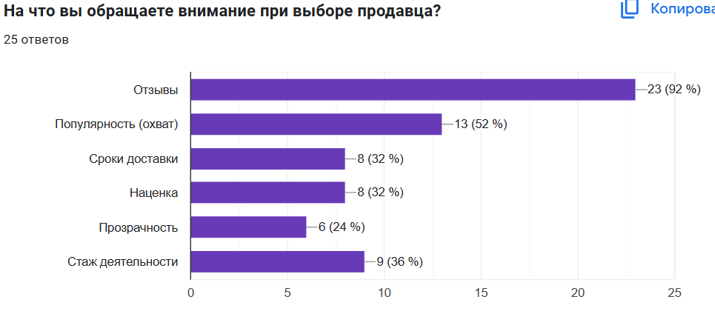
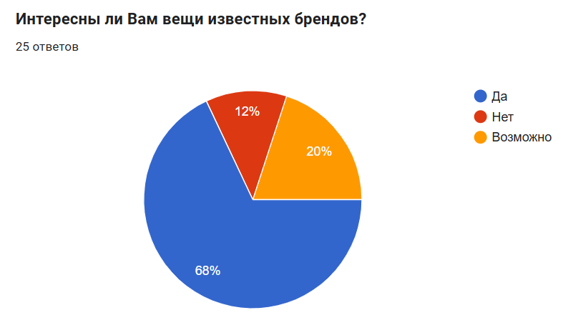
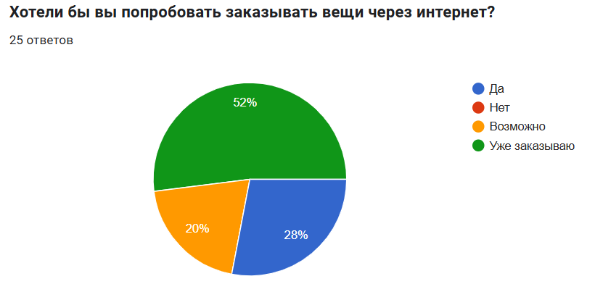
ТЕКУЩИЕ РЕЗУЛЬТАТЫ
9
Notes:
Перечислите ключевые результаты, достигнутые на данный момент. Это могут быть количественные и качественные показатели.
Включите фотографии, скриншоты или инфографику, подтверждающие ваши достижения. Например, фото с пилотных испытаний, скриншоты отчетов, фотографии встреч с партнерами.
Используйте визуальные элементы для наглядности и убедительности, чтобы сделать ваш слайд более привлекательным и легко воспринимаемым.

Slide 10
ПЛАНЫ РАЗВИТИЯ
1. Запуск интернет-магазина. Создание функционального онлайн-магазина с каталогом товаров, системой оформления заказов, интеграцией с платежными системами и доставкой и нахождение Спонсоров
2. Привлечение первых 100 клиентов. Проведение маркетинговой кампании для продвижения магазина и привлечения первых покупателей.
3. Построить надежные связи с поставщиками в Китае. Установить долгосрочные отношения с проверенными поставщиками для обеспечения стабильного потока качественной продукции.
Этап | Срок | Ресурсы | Инвестиции
Разработка сайта | 2 Месяца | Веб-разработчик, агентсво | 150 000 Рублей
Аренда сервера / Его покупка | Месяц и < | Сис. Админ. | 80 000 / 350 000 Рублей
Маркетинговая кампания | 3 Месяца | Маркетолог, рекламные площадки | 300 000 Рублей
Запуск сервиса | 3-6 Месяцев | Маркетолог, SMM-специалист | 125 000 Рублей
10
Notes:
1. Опишите, что планируете достичь в ближайшие полгода.
Например:
Завершение пилотных испытаний.
Запуск первой коммерческой версии продукта.
Привлечение первых 50 клиентов.
Расширение команды на 10 человек.
2. Представьте дорожную карту с ключевыми этапами и сроками выполнения. Укажите, какие ресурсы и инвестиции потребуются для реализации планов.
Рекомендуется оформить данный слайд в виде диаграммы Ганта или таблицы.

Slide 11
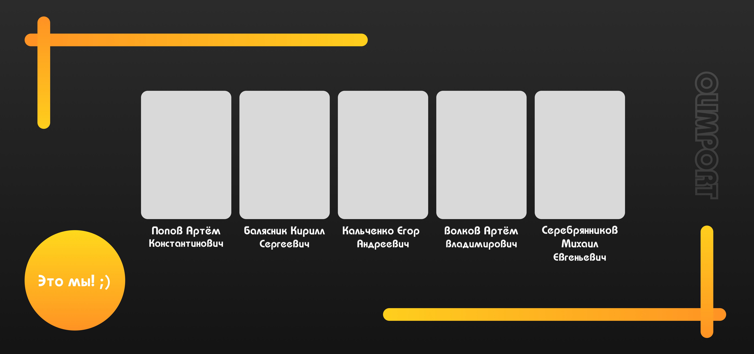
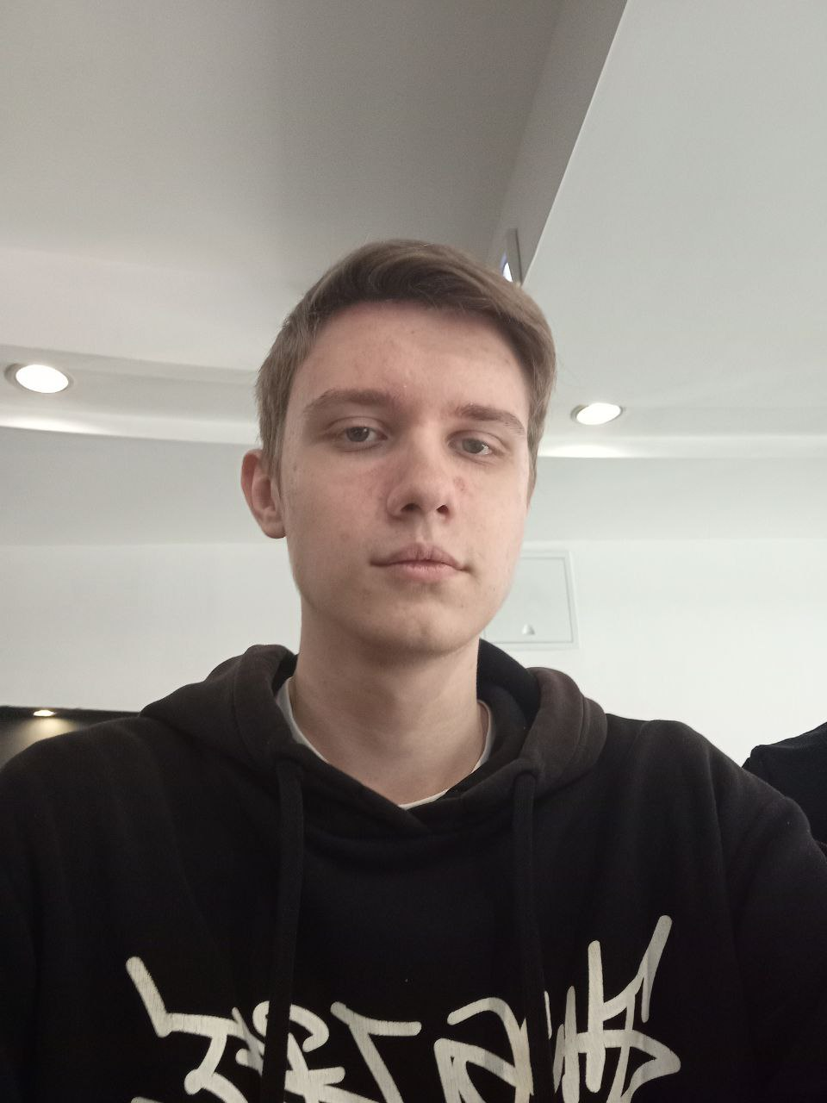
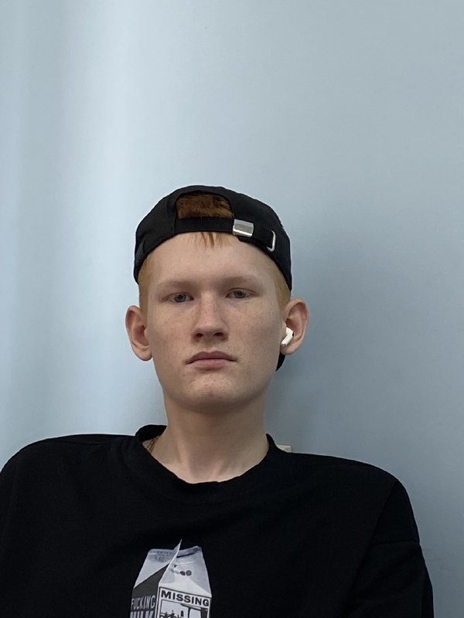
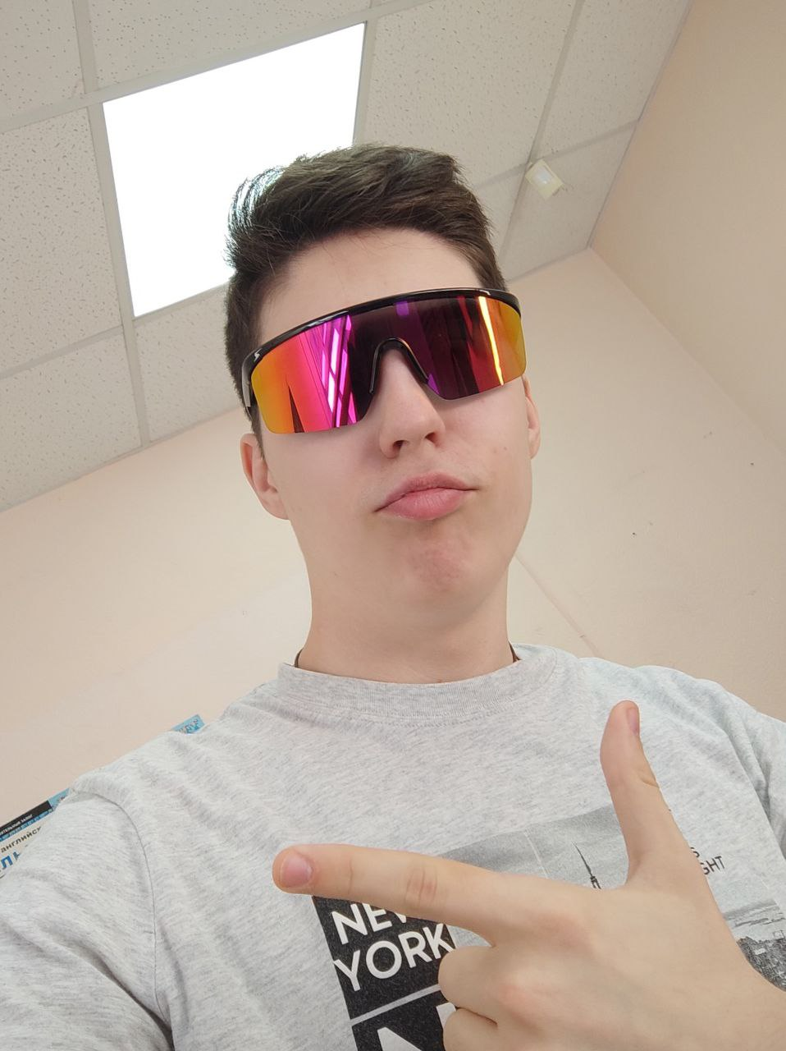
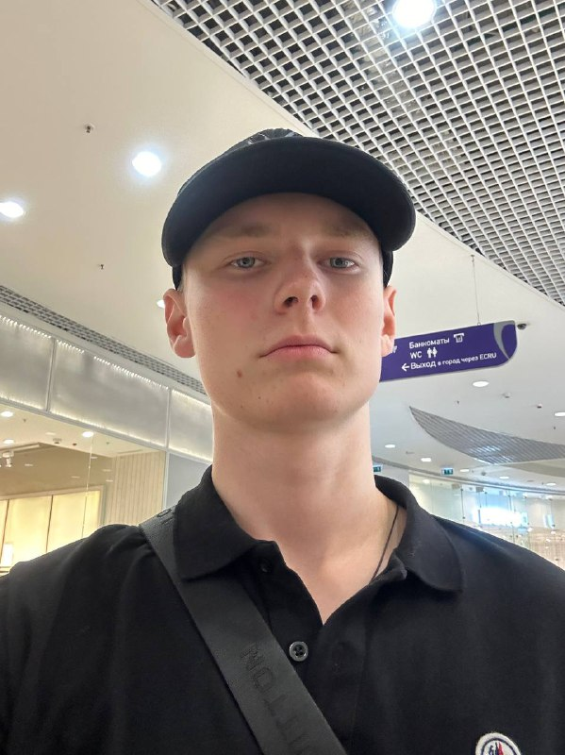
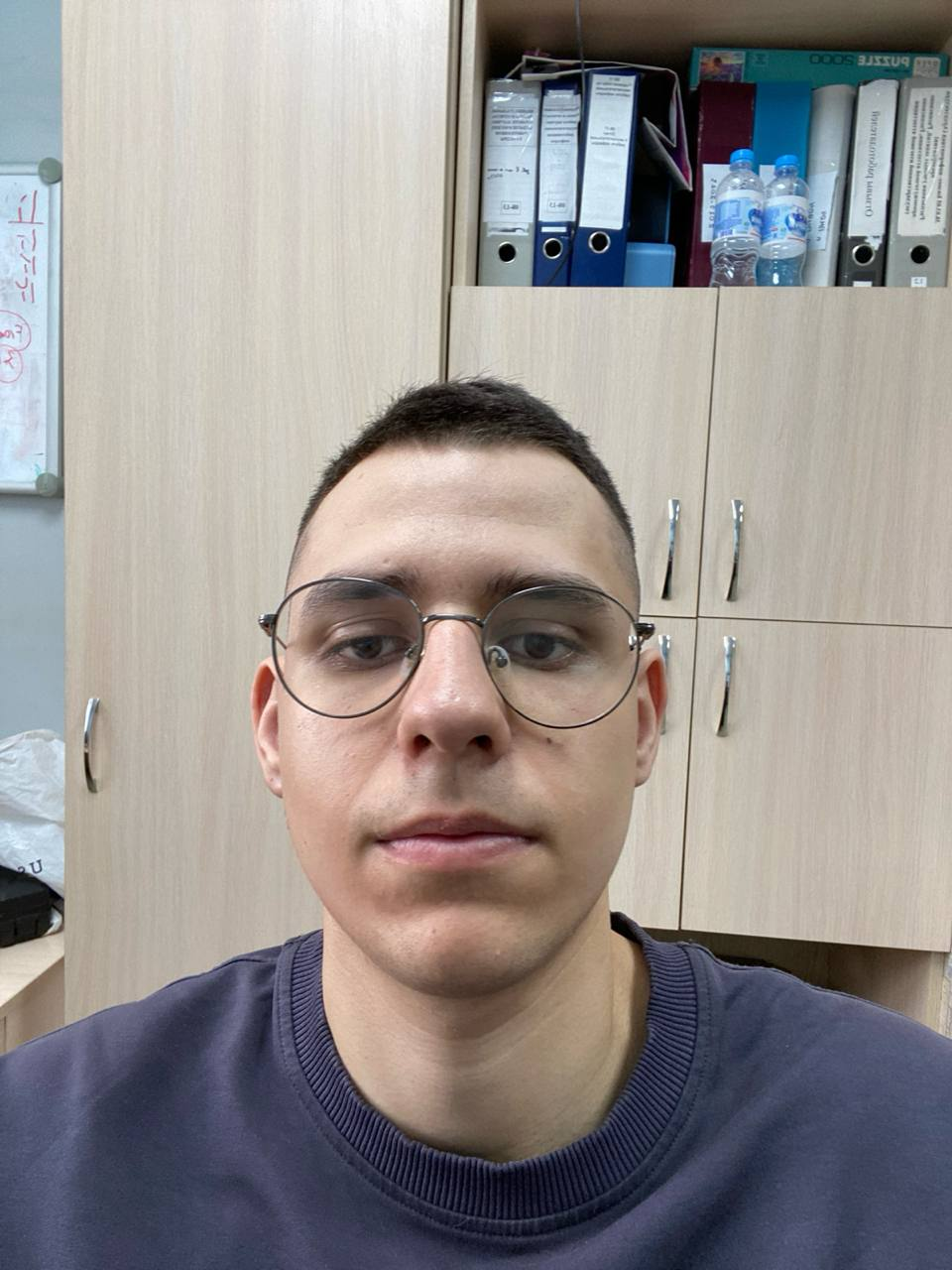
КОМАНДА СТАРТАПА
11
Notes:
Добавьте фотографии, имена и роли всех членов команды.
Фотографии членов команды в верхней части слайда.
Имена и роли под каждой фотографией.
Краткое описание ключевых компетенций рядом с каждой фотографией.

Slide 12
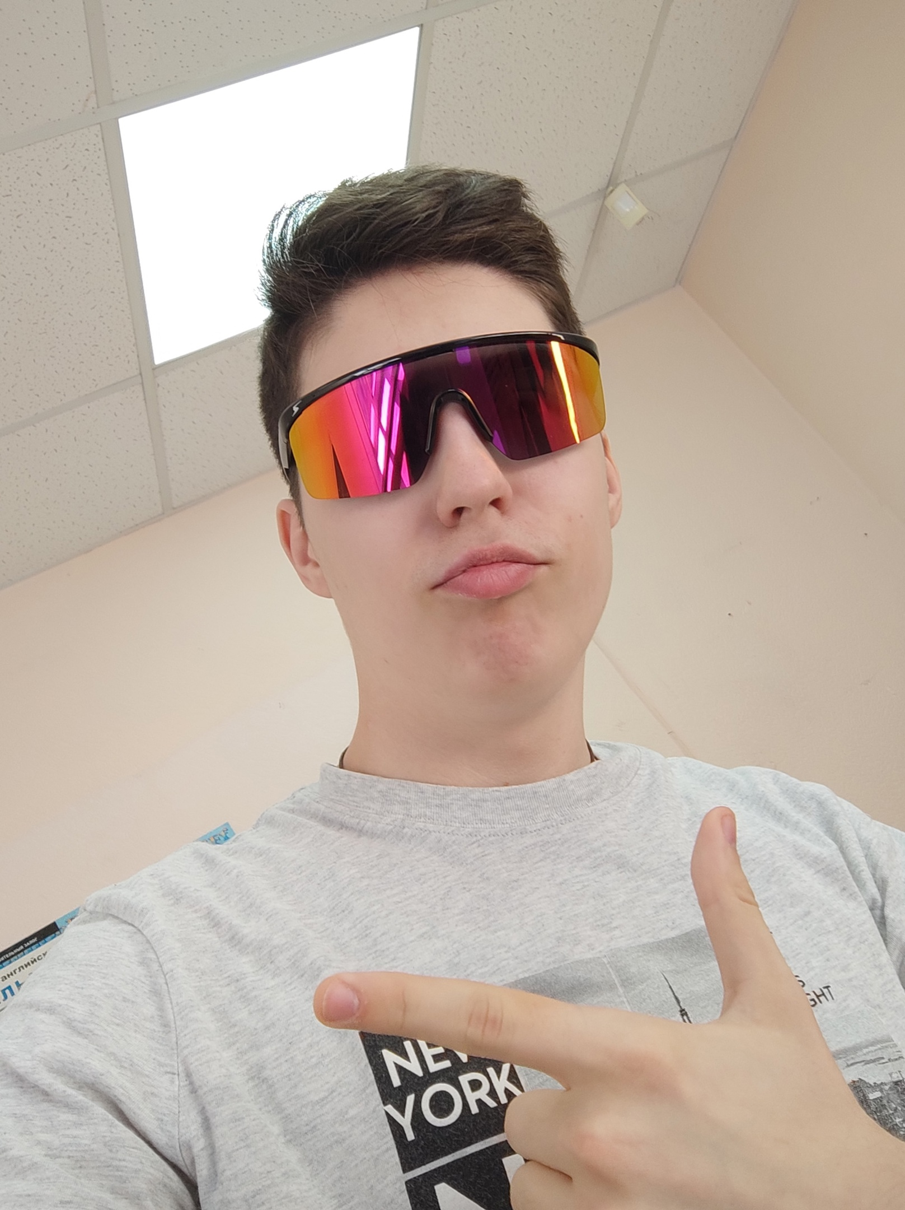


КОНТАКТЫ
Кальченко Егор Андреевич
+7 905 928 5805
VK
telegram
12
Notes:
Слайд "Контакты" в презентации проекта – это важный элемент, который позволяет заинтересованным сторонам связаться с вами для получения дополнительной информации или обсуждения возможных сотрудничеств.
Укажите имя ключевого контактного лица.
Добавьте вашу фотографию для персонализации контактной информации.
Укажите способы связи с вами, такие как адрес электронной почты, номер телефона, ссылки на профили в социальных сетях (можно qr-код).

